Slide 1


CHÀO MỪNG CÁC EM
ĐẾN VỚI TIẾT HỌC HÔM NAY!

Slide 2
BÀI 9: TỈ SỐ.
TỈ SỐ PHẦN TRĂM (Tiết 118)

Slide 3


Số Pi được người Ba-bi-lon (Babylon) cổ đại phát hiện gần bốn nghìn năm trước và được biểu diễn bằng chữ cái Hy Lạp π từ giữa thế kỉ XVIII. Số π thể hiện mối liên hệ đặc biệt giữa độ dài của một đường tròn với độ dài đường kính của đường tròn đó.
Mối liên hệ đặc biệt giữa độ dài của một đường tròn với độ dài đường kính của đường tròn đó là gì?

Slide 4
NỘI DUNG BÀI HỌC
01
02
Tỉ số
Tỉ số phần trăm

Slide 5


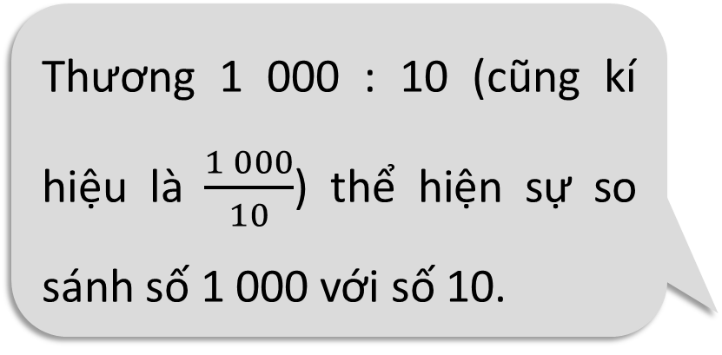
Căn cứ vào thương trong phép chia số 1000 cho 10, em có kết luận gì về quan hệ của hai số 1000 và 10?
HĐ1
Viết thương trong phép chia số 1 000 cho số 10 để so sánh chúng.
Thương 1 000 : 10 (cũng kí hiệu là $\frac{1 000}{10}$) thể hiện sự so sánh số 1 000 với số 10.

Slide 6
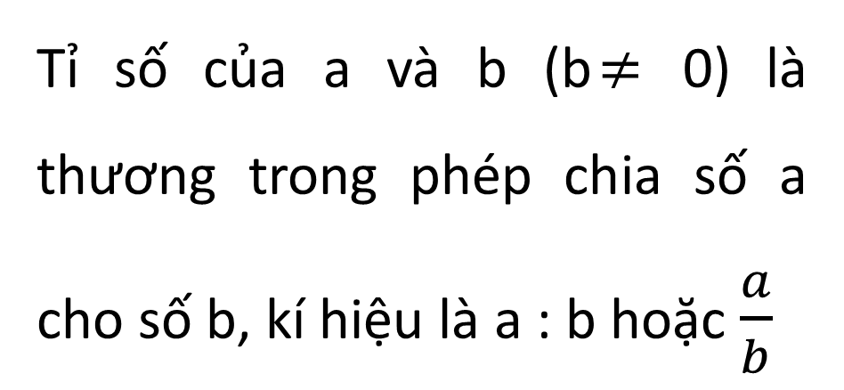
KẾT LUẬN
Tỉ số của a và b (b$≠$ 0) là thương trong phép chia số a cho số b, kí hiệu là a : b hoặc $\frac{a}{b}$

Slide 7
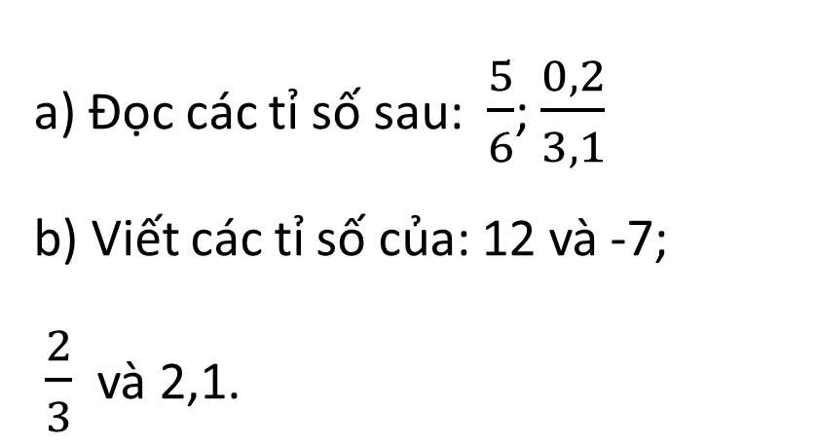
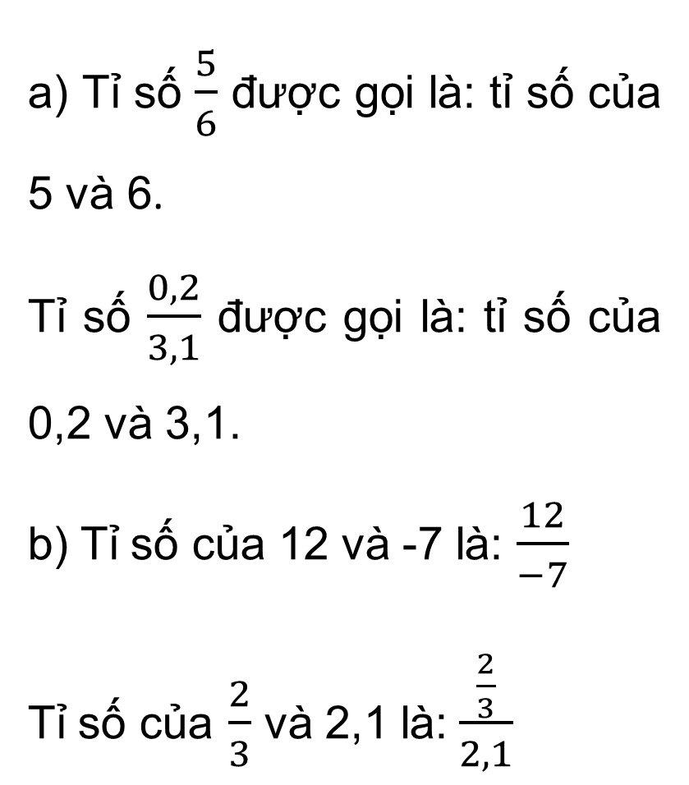
VD:
a) Tỉ số $\frac{5}{6}$ được gọi là: tỉ số của 5 và 6.
Tỉ số $\frac{0,2}{3,1}$ được gọi là: tỉ số của 0,2 và 3,1.
b) Tỉ số của 12 và -7 là: $\frac{12}{−7}$
Tỉ số của $\frac{2}{3}$ và 2,1 là: $\frac{\frac{2}{3}}{2,1}$
a) Đọc các tỉ số sau: $\frac{5}{6}$; $\frac{0,2}{3,1}$
b) Viết các tỉ số của: 12 và -7;
$\frac{2}{3}$ và 2,1.

Slide 8


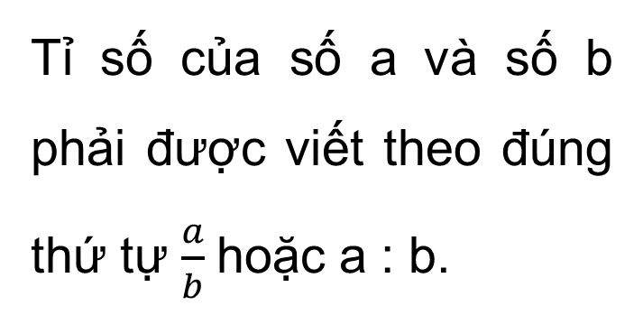
Lưu ý:
Tỉ số của số a và số b phải được viết theo đúng thứ tự $\frac{a}{b}$ hoặc a : b.
Nếu tỉ số của a và b được viết dưới dạng $\frac{a}{b}$ thì ta cũng gọi a là tử số và b là mẫu số.
Tỉ số $\frac{a}{b}$ là phân số nếu cả tử a và mẫu b đều là số nguyên.

Slide 9
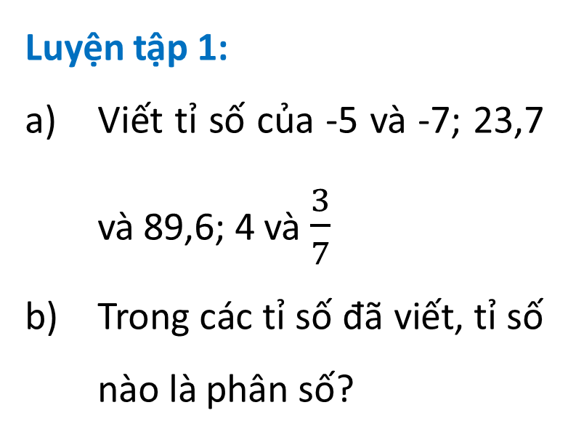
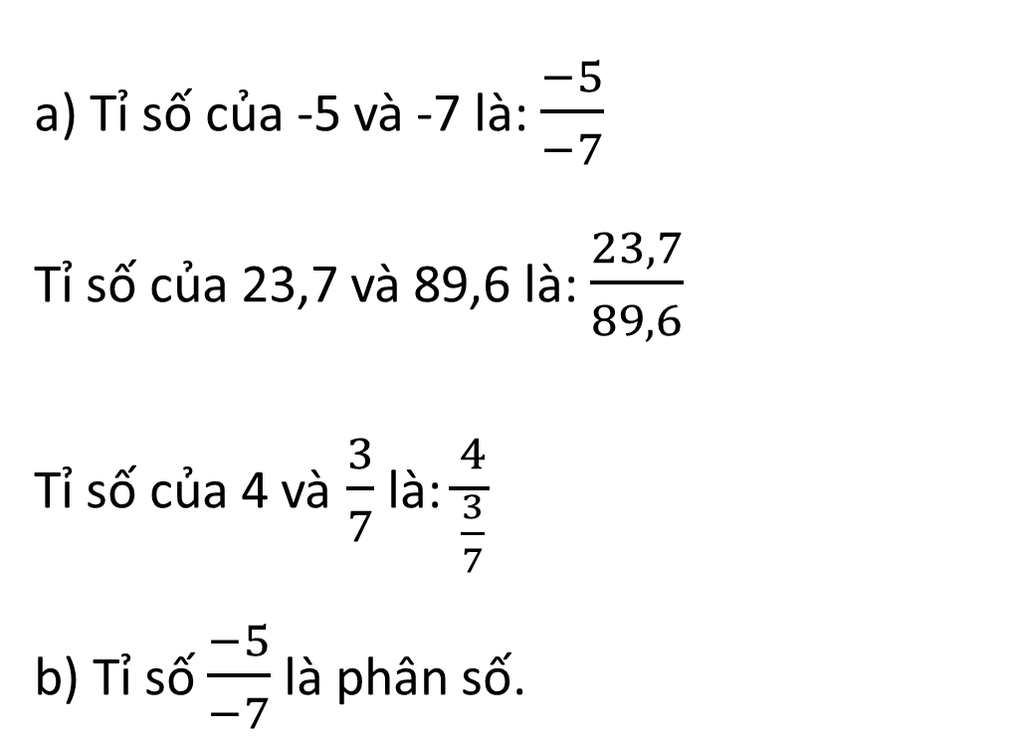
Hoạt động cặp đôi
Giải
a) Tỉ số của -5 và -7 là: $\frac{−5}{−7}$
Tỉ số của 23,7 và 89,6 là: $\frac{23,7}{89,6}$
Tỉ số của 4 và $\frac{3}{7}$ là: $\frac{4}{\frac{3}{7}}$
b) Tỉ số $\frac{−5}{−7}$ là phân số.
Luyện tập 1:
Viết tỉ số của -5 và -7; 23,7 và 89,6; 4 và $\frac{3}{7}$
Trong các tỉ số đã viết, tỉ số nào là phân số?

Slide 10
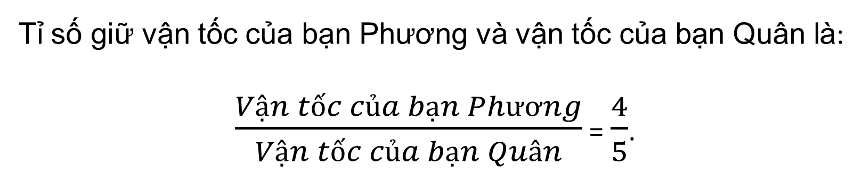
2. Tỉ số của hai địa lượng (cùng loại và cùng đơn vị đo)
Bạn Phương đi bộ với vận tốc 4km/h. Bạn Quân đi bộ với vận tốc 5 km/h. Tính tỉ số giữa vận tốc của bạn Phương và vận tốc của bạn Quân.
HĐ2
Giải
Tỉ số giữ vận tốc của bạn Phương và vận tốc của bạn Quân là:
$\frac{Vận tốc của bạn Phương}{Vận tốc của bạn Quân}$ = $\frac{4}{5}$.

Slide 11
Tỉ số của hai đại lượng (cùng loại và cùng đơn vị đo) là tỉ số giữa hai số đo của hai đại lượng đó.
KẾT LUẬN
Lưu ý:
Tỉ số của hai đại lượng thể hiện độ lớn của đại lượng này so với đại lượng kia.

Slide 12
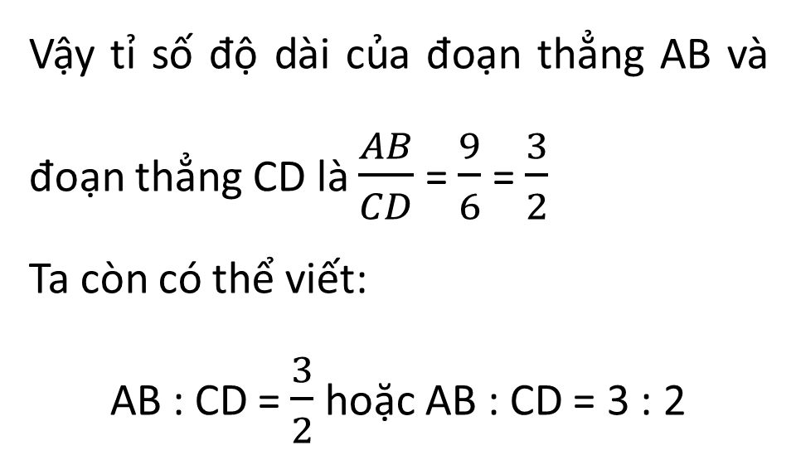
Giải
Ta có: Số đo độ dài đoạn thẳng AB là 9 (cm)
Số đo độ dài đoạn thẳng CD là 6 (cm)
Ví dụ 3
Vậy tỉ số độ dài của đoạn thẳng AB và đoạn thẳng CD là $\frac{AB}{CD}$ = $\frac{9}{6}$ = $\frac{3}{2}$
Ta còn có thể viết:
AB : CD = $\frac{3}{2}$ hoặc AB : CD = 3 : 2
Đoạn thẳng AB có độ dài 9cm, đoạn thẳng CD có độ dài 6cm. Tính tỉ số độ dài của đoạn thẳng AB và đoạn thẳng CD.

Slide 13

Luyện tập 2:
Trong không khí, ánh sáng chuyển động với vận tốc khoảng 300 000 km/s, còn âm thanh lan truyền với vận tốc khoảng 343,2 m/s.
Tính tỉ số vận tốc ánh sáng và vận tốc âm thanh.

Slide 14


Ta có:
Vận tốc chuyển động của ánh sáng là:
x = 300 000 km/s = 300 000 000 m/s
Vận tốc chuyển động của âm thanh là:
y = 343,2 m/s
Vậy tỉ số của vận tốc ánh sáng và vận tốc âm thanh là:
$\frac{x}{y}$ = $\frac{300 000 000}{343,2}$

Slide 15
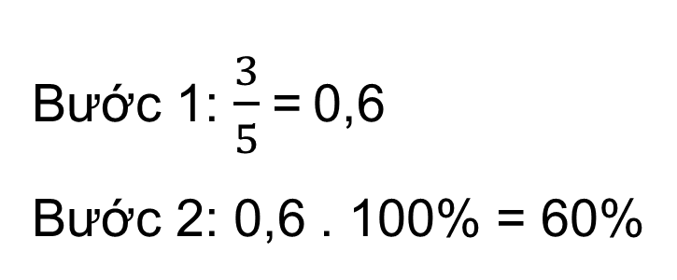
II. Tỉ số phần trăm
HĐ3
Tính tỉ số phần trăm của 3 và 5
Giải
1. Tỉ số phần trăm của hai số
Bước 1: $\frac{3}{5}$ = 0,6
Bước 2: 0,6 . 100% = 60%

Slide 16

KẾT LUẬN
Tỉ số phần trăm của a và b là $\frac{a}{b}$ . 100%
Để tính tỉ số phần trăm của a và b, ta làm như sau:
Bước 1. Viết tỉ số $\frac{a}{b}$
Bước 2. Tính số $\frac{a . 100}{b}$ và viết thêm % vào bên phải số vừa nhận được

Slide 17


Lưu ý
Có hai cách tính $\frac{a . 100}{b}$ là:
• Chia a cho b để tìm thương (ở dạng số thập phân) rồi lấy thương đó nhân với 100.
• Nhân a với 100 rồi chia cho b, viết thương nhận được ở dạng số nguyên hoặc số thập phân.

Slide 18

Lưu ý
Tỉ số $\frac{a . 100}{b}$ không nhất thiết là số nguyên.
Khi tỉ số $\frac{a . 100}{b}$ không là số nguyên thì ta thường viết tỉ số đó ở dạng số thập phân có hữu hạn chữ số sau dấu “,” (hoặc xấp xỉ bằng số thập phân có hữu hạn chữ số sau dấu “,”).

Slide 19

Khi tính tỉ số phần trăm của a và b mà phải làm tròn số thập phân thì ta làm theo cách thứ hai đã nêu ở trên: Nhân a với 100 rồi chia cho b và làm tròn số thập phân nhận được.

Slide 20
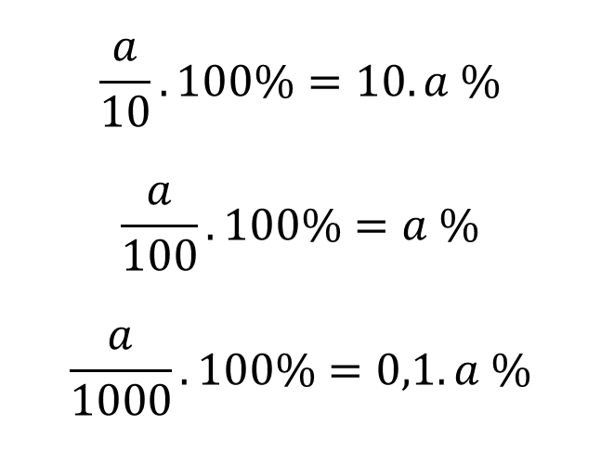
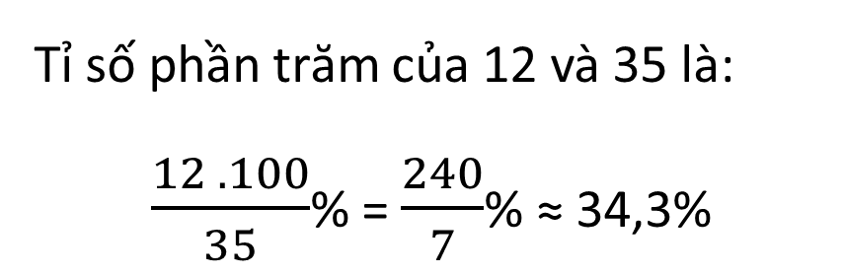
Giải
Luyện tập 3:
Tính tỉ số phần trăm của a và b với b lần lượt là các số sau: 10; 100; 1 000
$$\frac{a}{10}.100\%=10.a \%$$
$$\frac{a}{100}.100\%=a \%$$
$$\frac{a}{1000}.100\%=0,1.a \%$$
Luyện tập 4:
Tính tỉ số phần trăm (làm tròn đến hàng phần mười) của 12 và 35.
Tỉ số phần trăm của 12 và 35 là:
$\frac{12 . 100}{35}$% = $\frac{240}{7}$% ≈ 34,3%

Slide 21
HƯỚNG DẪN VỀ NHÀ
01
02
Hoàn thành các bài tập còn lại SGK
Ôn lại kiến thức đã học

